Slide 1
Metodologie archeologie středověku a novověku
8. Archeologie hmotné kultury a role artefaktů ve středověké každodennosti.

Slide 2
Každodennost
(něm. Alltag, angl. Everyday life, franc. la vie quotidienne)
Dějiny každodennosti:
– prosazovala francouzská škola Annales, v jejímž čele stáli Lucien Febvr a Marc Bloch (tzv. první generace), kteří iniciovali
nový přístup k pojímání minulosti tím, že odmítli klást důraz pouze na „událostní“ (politické) dějiny a pozornost věnovali
na do té doby opomíjeným hospodářským a sociálním dějinám, dějinám struktur, mentalit a procesům dlouhého trvání
– bádání se zaměřilo na netradiční historická témata jako byly agrární dějiny, dějiny rituálů, reprezentace nebo hmotnou
kulturu, kterých si „velká“ historie nevšímala
– cíl: postižení tzv. všedního dne v určitém sociálním prostředí z hlediska fyzického a duchovního života
– snaha zkoumat historické jevy do hloubky a v souvislostech (komplexita), což vyžadovalo interdisciplinární přístup více
vědních oborů (kulturních dějin, dějin umění, psychologie, filosofie, jazykovědy aj.)

Slide 3
Fernand Braudel († 1985) – [Bródel] nejvýznamnější představitel tzv. 2. generace francouzské školy Annales
„Materiální život to jsou lidé a věci, věci a lidé. Hmotné věci – jako jídlo, bydlení, výzbroj, luxusní zboží,
nástroje, platební prostředky, vesnice a města – čili to, co člověk používá.”
Braudelovi žáci – tzv. třetí generace: Jacques Le Goff († 2014), Pierre Nora (*1931)
– prosazovali tzv. novou historii (la nouvelle histoire) či historii celostní (histoie totale),
která se na přelomu 60/70 let rozdělila do několika směrů:
1. dějiny mentalit: Philippe Ariès († 1984), Jean Delumeau (*1923)
2. kulturní dějiny: Michelle Vovelle, dějiny náboženství
3. politické dějiny (návrat): Emanuel Le Roy Ladurie, Le Goff

Slide 4
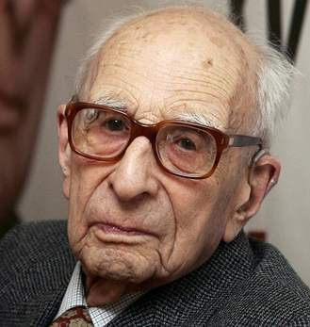
Claud Lévi-Straus – představitel francouzského strukturalismu: uspořádání kulturních systémů
– studoval na pařížské Sorboně práva a filosofii, které vyučoval na středních školách
– 1935: profesor na univerzitě v São Paulu
– 1959-1982: profesor sociální antropologie na Collège de France
– kultura: nástroj adaptace člověka na přírodní prostředí
zahrnuje všechy sféry lidské činnosti
projevy jsou odrazem univerzálních struktur lidského myšlení (studium mýtů)
(„kultury jsou si rovné, ale odlišné“; hlavní funkce: udržování komunity)
– hledal univerzální pravidla lidského myšlení bez ohledu na civilizační vyspělost
(žádný prvek nemá smysl sám o sobě, ale je součástí společenských vztahů)
Kulturní antropologie – kultura: je systém idejí, sociokulturních pravidel a artefaktů, které sdílí a předává
určitá společnost
skládá se z kulturních prvků: ideová, normativní a technologická složka
– americká: zaměřena na studium kultury
– britská: studium společnosti a její sociální struktury

Slide 5
Ideje – principy, myšlenky, představy, které předchází zkušenosti
– hodnoty: např. křesťanské (morálka)
– symboly: objekt, událost, čin, vlastnost nebo vztah, které mají abstraktní význam (měšec/bohatství)
– znaky: v ikonografii: kříž/křesťanství; kalich/přívrženci podobojí
významy symbolů a znaků se zabývá semiotika
Sociokulturní regulativy – obyčeje: stolování, odívání, společenské vystupování
– mravy: křesťanské se řídí desaterem Božích přikázání (hřích/pokání)
– zákony: porušení je sankcionováno (soudy)
– tabu: incest
Artefakty – lidmi vyrobené a používané objekty
ekofakty a environmentální pozůstatky (organické, anorganické)
– archeologie: analýza a interpretace hmotných pramenů slouží k rekonstrukci minulosti
– kognitivní archeologie: holistický (celkový) přístup ke studiu zaniklých sociokulturních systémů

Slide 6
Mentalita (Mentalité) – Marc Bloch: globálně chápané sociální dějiny vnějšího i vnitřního světa (ne ideologie)
– metoda: komparace (srovnání) pramenů písemných a hmotných včetně myšlenkových
trendů směřujících k novému (racionálnímu) myšlení
(z hlediska náboženství, filosofie, nejrůznější formy spol. nazírání)
– studium tzv. každodennosti: a) písemné prameny: soukromé povahy : deníky, testamenty
b) hmotné prameny – archeologické nálezy
– cíl: poznání civilizačního procesu ovlivněného teritoriálními, národními, kulturními
a etnickými odlišnostmi (specifika)
monografie: významné osobnosti středověku (např. Lutherův životopis L. Febvreho)
každodennost různých společenských vrstev
(např. deklasované vrstvy, životní styl a cykly jako dětství nebo smrt, různé činnosti
a zaměření jako cestování, poutnictví aj.)
Spěváček, J., 1996: Mentality a dějiny mentalit v proměnách evropského myšlení,
Sborník Společnosti přátel starožitností 4, 59–70.

Slide 7
Německo – tradiční historismus zpočátku nepřevzal francouzské postupy (pozitivistický přístup)
– rozvoj historické antropologie skrze: a) historickou demografii (Arthur Imhof, Michael Mitterauer)
b) dějiny každodennosti
– studium zaměřeno na: a) materiální kulturu
b) myšlenkovou sféru
– Kultura: součást materiálních, ekonomických a sociálních zájmů zahrnující a) životní způsob
b) vzorce myšlení
c) formy komunikace
– studium opakujících se jevů v lidském konání a myšlení: v kultuře bydlení, odívání a stravování aj.
např. Dějiny stáří od Petera Borscheida
studie o magii a čarodějnictví (Hexenforschung) od Wolfganga Behringera
studie o stáří, násilí, hazardu aj. od Richarda van Dülmena

Slide 8
2. pol. 20. stol. : utváření „věd o člověku“ (sciences humaites)
– 2 okruhy studia: a) materiální svět – hmotná kultura a její transformace v čase: výživa, bydlení, odívání, doprava
b) nemateriální svět – duchovní kultura člověka v určitém historickém kontextu:
tematické okruhy : vnímání času a prostoru
„Viditelný svět je nejen pouhou stopou světa neviditelného, ale neviditelný svět neustále zasahuje
do jeho každodenního života.“ (Le Goff 2003: 31).
Identita – vychází ze sociální charakteristiky a hodnot, které tvoří zvyky, tradice, konfese (vyznání) a kulturní vzorce
– formována každodenní realitou
Dějiny lidové kultury – popular culture: proti elitarismu měšťanské kultury
– každá sociální vrstva měla vlastní kulturu (pluralita)
Aron Gurevič, Peter Burke, Carlo Ginzburg, Natalie Zemon Davisová, Richard van Dülmen
Orální historie – využívána hlavně novověkou historiografií
Historická antropologie – usiluje o zjištění motivací lidského jednání
– nová témata: gender history (vztahy mezi pohlavími)

Slide 9
Karel Kosík – „Každodennost je především rozvržení individuálního života lidí do každého dne:
opakovatelnost jejich životních úkonů je fixována v opakovatelnosti každého dne,
v rozvržení času na každý den“.
– ,,...je tvořena rutinními aktivitami, jako je jídlo, pití, oblékání, spánek, hygiena, obstarávání
věcí, cestování, setkávání s přáteli, péče o děti…“
Josef Petráň – Dějiny hmotné kultury I., II., Praha 1985, 1997.
– předměty spojené s dějinami jednotlivých úkonů, rituálů, činností
Richard van Dülmen – Kultura a každodenní život v raném novověku (16. – 18. století). Praha 1999.
(dějiny chápané v širším smyslu)

Slide 10
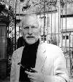
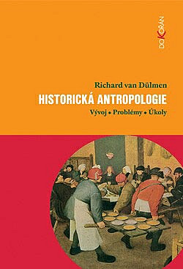
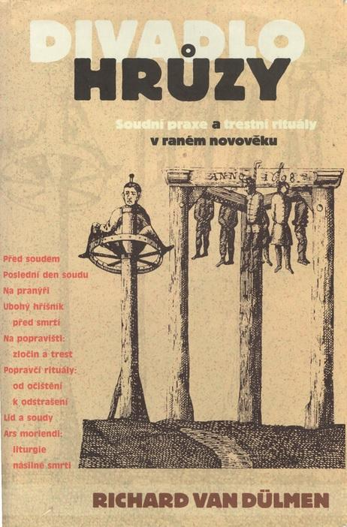
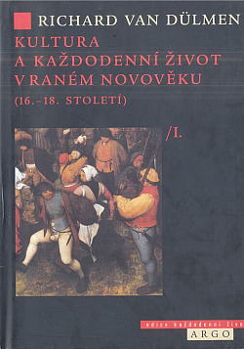
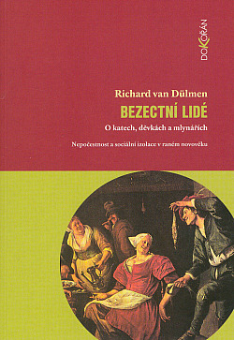

Slide 11
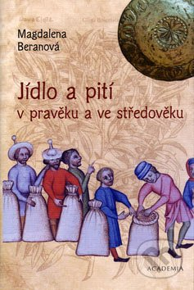


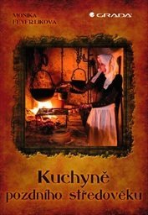
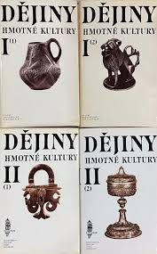

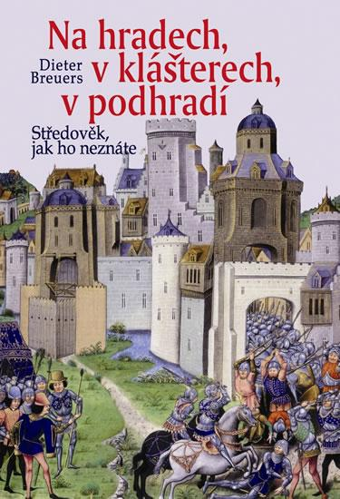
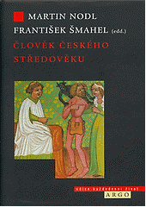
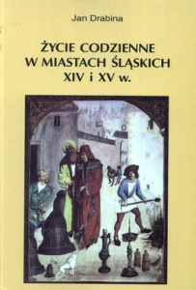

Slide 12
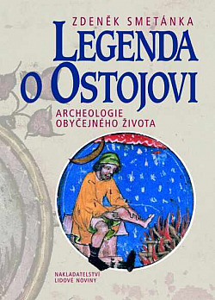
Mikrohistorie – zaměřena na podrobné zpracování úzce vymezených fenoménů v konkrétním sociálním prostředí:
venkovská společnost – rodina – konkrétní jednotlivci
– Itálie: skupina italských historiků̊ sdružených kolem časopisu: Quaderni storici
Carlo Ginzburg (*1939) – Sýr a červi: historická mikroanalýza o vzdělaném furlanském mlynáři, který
měl atypické názory na stvoření světa, náboženství a církev
proto byl konfrontován italskou inkvizicí
(zpracováno na základě protokolů z výslechů)
– Německo: tzv. göttingenská škola Jürgen Schlumbohm
– u nás: Zděněk Smetánka – Legenda o Ostojovi: sedlákovi z 2/4 12. stol.
z Levého Hradce
Josef Grulich – dějiny migrací, venkovská a městská společnost

Slide 13
Literatura
Ariès, P., 2000: Dějiny smrti, 1. Doba ležících; 2. Zdivočelá smrt, Praha 2000.
Behringer, W., 2002: Hexen. Glaube, Verfolgung, Vermarktung, München.
– 2004: Geschichte der Hexenforschung, in: Sönke LORENZ (Hg.), Wider alle Hexerei und Teufelswerk. Die
Europäische Hexenverfolgung und ihre Auswirkungen auf Südwestdeutschland, 485–668, Ostfildern.
Borscheid, P., 1987: Geschichte des Alters 1. 16. – 18. Jahrhundert, Münster.
Bourdieu, P., 2000: Nadvláda mužů, Praha.
Braudel, F., 1973: The Mediterranean and the Mediterranean World in the Age of Philip II, 1-2, London.
– 1979: Civilisation matérielle et capitalisme (XVe – XVIIIe siècle). Bd. 1: Les structures du quotidien, Paris.
– 1995: Dlouhé trvání, in: Václav HUBINGER – Laurent BAZAC-BILLAUD (edd.), Antologie francouzských
společenských věd. Antropologie. Sociologie. Historie, 145–188 , Praha.
– 1999: Dynamika kapitalismu, Praha.
Burke, P., 2005: Lidová kultura v raně novověké Evropě, Praha.

Slide 14
Delumeau, J., 1998–1999: Strach na západě ve 14.-18. století. Obležená obec, 1-2, Praha.
– 1998: Hřích a strach. Pocit viny na evropském Západě ve 13.-18. století, Praha.
– 2003: Dějiny ráje. Zahrada rozkoše, Praha.
Duby, Georges, Rytíř, žena a kněz. Manželství ve Francii v době feudalismu, Praha 2003.
Duby, G., 2002: Umění a společnost ve středověku, Praha.
– 2002: Věk katedrál, Umění a společnost 980-1420, Praha.
– 1997–1999: Vznešené paní 12. století, 1-3, Praha .
van Dülmen, R., – 1990–1994: Kultur und Alltag in der frühen Neuzeit, 1-3, München.
– 1991: Frauen vor Gericht. Kindsmord in der frühen Neuzeit, Frankfurt am Main.
– 1999: Kultura a každodenní život v raném novověku (16.-18. století), 1. Dům a jeho lidé, Praha.
– 2001: Divadlo hrůzy. Soudní praxe a trestní rituály v raném novověku, Praha.
– 2002: Historická antropologie, Praha.
– 2003: Hazard, Bezectní lidé. O katech, děvkách a mlynářích. Nepočestnost a sociální izolace v raném novověku, Praha.

Slide 15
Elias, N., 1983: Society, Oxford.
– 2006: O procesu civilizace I. Sociogenetické a psychogenetické studie. Proměny chování světských horních
vrstev na Západě, Praha.
– 2007: O procesu civilizace II. Proměny společnosti. Nástin teorie civilizace, Praha.
Ginzburg, C., 2000: Sýr a červi. Svět jednoho mlynáře kolem roku 1600, Praha.
Grulich, J., 2001: Zkoumání “maličkostí” (Okolnosti vzniku a významu mikrohistorie), ČČH 99, 519–547.
Gurevič, A., 1979: Kategorie středověké kultury, Praha.
– 1996: Nebe peklo svět. Cesty k lidové kultuře středověku, Jinočany.
Holzbachová, I., 1995: Škola Annales a současné pojetí dějin (Antologie textů), Brno.
Le goff, Jacques, Hledání středověku. Rozhovor s Jeanem Mauricem de Montremy, Praha 2005.
Le goff, J., 1991: Kultura středověké Evropy, Praha.
– 1999: Intelektuálové ve středověku, Praha.
– 1998: Středověká imaginace, Praha.
– 2003: Zrození očistce, Praha.
– 2005: Za jiný středověk. Čas, práce a kultura na středověkém Západě. 18. esejů. Praha.

Slide 16
Le goff, J. – Schmitt, J. C. 2002: Encyklopedie středověku, Praha.
Le roy ladurie, E., 2001: Masopust v Romansu. Od Hromnic po Popeleční středu 1579-1580, Praha.
– 2005: Le roy ladurie, Emmanuel, Montaillou, okcitánská vesnice v letech
1294-1324, Praha.
Nodl, M., 2004: Mikrohistorie a historická antropologie, Dějiny – teorie – kritika 1, 237–252.
Ohler, N., 2001: Umírání a smrt ve středověku. Jinočany.
Smetánka, Z., 2004: Legenda o Ostojovi, Praha.

Slide 17
Artefakty
Archeologický artefakt – Dwight Winwood Read: profesor matematické antropologie na kalifornské univerzitě
biologický a antropologický přístup
– předmět transformovaný z přírodního stavu do kulturního systému, a proto je hlavním
znakem příslušnost k určité kultuře
– charakteristickým znakem je vztah mezi přírodou a člověkem
2007: Artifact Classification: A Conceptual and methodological Approach.
– Tim Ingold: vystudoval Universitu v Cambridgi a zabýval se vztahem mezi
antropologií a příbuznými obory (archeologie aj.)
– předmět, který je tvarován do předem promyšleného obrazu, jenž motivoval jeho
konstrukci a dokončení v momentě, kdy souhlasí s tímto obrazem
2013: Making: Anthropology, Archaeology, Art and Architecture. Routledge, London, UK.

Slide 18
Artefakty
Jsou výsledkem intelektuálních řešení, jež výsledný předmět vyčleňují z přírody tak, aby se stal součástí kultury, kterou
antropologové i archeologové označují jako materiální kultura.
Antropologický přístup – v anglosaské archeologii „pomocná věda“ (v Evropě se řadí k historii)
– 1. otázka hranice mezi technologickou stránkou a uměleckým projevem
(umělecké dílo překračuje technologickou úroveň, která vypovídá o míře adaptace
na dané prostředí)
– 2. otázka, kdy lidé začali vyrábět artefakty: proto dějiny techniky
dělí na vývoj evoluční a historický (důraz klade na biologický vývoj)
antropogeneze: změny schopností člověka vyvolané evolucí
nejstarší nástroje vyráběl Homo sapiens v paleolitu
Archeologický přístup – předpokládá souvislý vývoj technologií nástrojů po dobu téměř 2 mil. let
(archeologickou koncepci vytvořil Jan Fridrich pro dobu před 2,5 – 0,75 mil. let)
– artefakty chápe jako základní pramen poznání kultury (tím se liší od antropologie)
– charakter archeologických artefaktů má širokou výpovědní hodnotu, a proto neumožňuje
jednostranný výklad, protože se opírá o výpověď jiných oborů

Slide 19
Artefakty a analýza artefaktů
Artefakty představují základní archeologické prameny, patří mezi ně všechny lidské výrobky. Lidé vyrábějí, používají a obklopují se artefakty. Společnost nelze zkoumat, aniž bychom nezkoumali artefakty. Význam artefaktů v archeologii a ostatních vědách především společenských se zásadně liší. Všechny vědy kromě archeologie mají přímý přístup ke vztahům artefakt – člověk, artefakt – společnost a člověk – společnost. Tyto vědy mohou bezprostředně studovat, jak artefakt vzniká, jak je používán, jakou roli a hodnotu ve společnosti nabývá. Archeologie všechny tyto vztahy musí zkoumat nepřímo a zprostředkovaně. Hlavním prostředkem tohoto procesu je analýza artefaktů, která se zabývá popisem, klasifikací a uspořádáním artefaktů v různých souborech znaků. Toto zkoumání se může odehrávat staticky bez ohledu na prostor nebo ve zvoleném a to nejen geografickém prostoru.
Ivan Pavlů: 2011: Analýza artefaktů, Hradec Králové, s. 25.

Slide 20
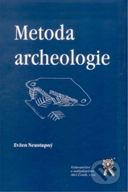
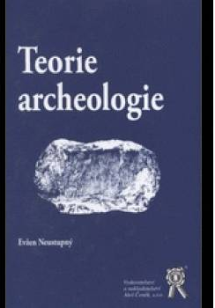
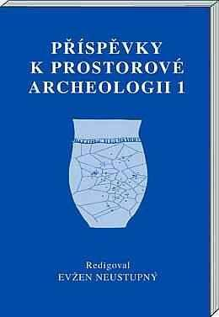
Evžen Neústupný – „Artefakty jsou jednak struktury (pravidelnosti), jednak události: neopakovatelné
jednotliviny. Ty se mohou stát východiskem pro posouzení životní úlohy jednotlivců.“
– „Tvorba artefaktů má praktickou funkci, společenský význam a symbolický smysl;
nic z toho nelze vypustit.“
Plzeň 2007
Plzeň 2010
Plzeň 2%%3

Slide 21
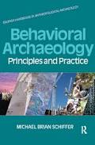
Behaviorální archeologie
Předmět – studuje lidské chování ve společnosti
Michael B. Schiffer – přednášel archeologii na Universitě v Tucsonu Arizoně
– teorie formativních procesů (archeologizace artefaktů)
– rozlišil přírodní a kulturní příčiny změn
– kladl důraz na souvislost činností lidí s vnějším prostředím
Behaviorální prvky – lidé, místa a artefakty na sebe vzájemně působí
Operační řetězec – umožňuje modelově sledovat vývoj artefaktu od jeho vzniku do doby zániku
– postupový model zachycuje historii artefaktů v jednotlivých fázích, zachycených
vývojovými cykly: např. výroba používání a vyhození rozbitého keramického hrnce
1920 – založen: Bio-archeologický ústav při universitě v Groningen: archeobotanické analýzy (i artefaktů)
– založil: A. E. van Giffen (později profesor archeologie na universitě v Amsterodamu)
Přírodovědné metody – slouží k identifikaci přírodních materiálů: petrografické k zjištění hornin

Slide 22
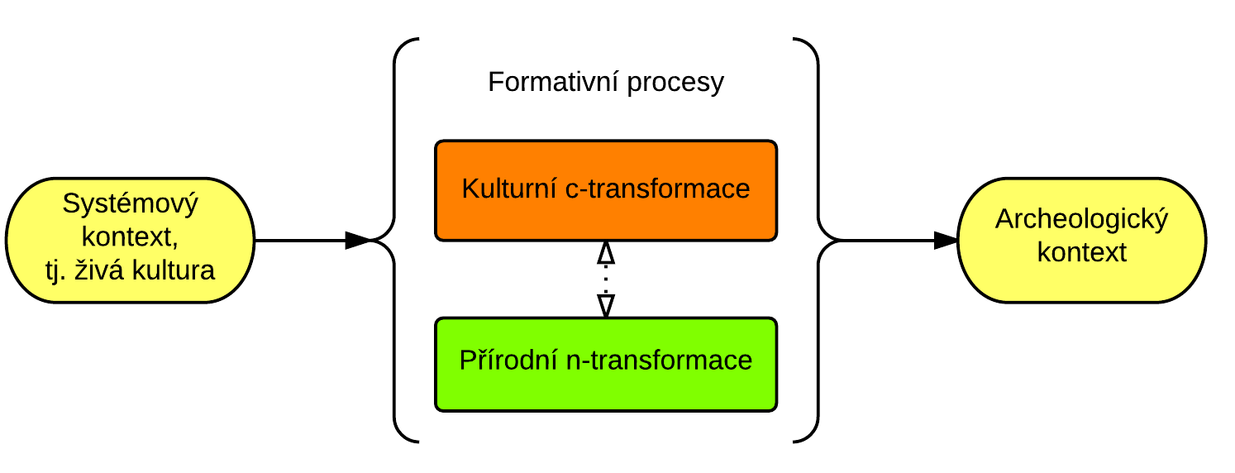
Teorie formativních procesů
Michael Brian Schiffer – formativní procesy definoval jako proces přechodu ze „živé“ kultury do „mrtvé“ kultury
– archeologizace: ovlivňuje kvalitativní i kvantitativní charakter archeologických pramenů
C-transformace (culture transformations) – změny způsobené činností lidí
– zacházení s předměty (s odpadem)
N-transformace (nature transformations) – změny způsobené přírodními procesy
(eroze, sedimentace, klima)

Slide 23
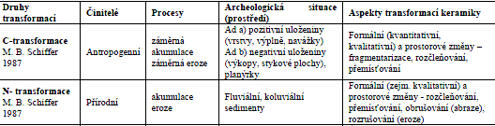
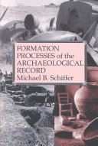
Čapek, L. 2010, Depoziční a postdepoziční procesy středověké keramiky
na parcelách Českých Budějovic. Plzeň, 22, tab. 1.
Schiffer, M. B.:
– 1976: Behavioral Archaeology. New York.
– 1983: Toward the identification of formation processes.
American Antiquity 48, 675-706.
– 1987: Formation Processes of the archaeological Record.
Albuquerque.

Slide 24
Archeologické transformace
1) Formační zánikové procesy (kvalitativní):
– archeologizace: přeměna živého světa v archeologické prameny
– vyřazení ze živé kultury vlivem poškození, opotřebení nebo zničení
2) Postdepoziční změny (kvantitativní):
– fragmentace (redukce)
– změna polohy
– rozpad materiálu: fyzikální, chemické a biologické činitele

Slide 25
Postdepoziční procesy
Predepoziční transformace: změny účelu a funkce
– sekundární využití nádob: obaly na potraviny, k ukládání předmětů (schránky na mince, cennosti),
obaly rituálních obětin (stavebních)
Zániková transformace: ztráta účelu
– životnost nádob: poškození, vyřazení, vyhození, opuštění vlivem událostí (požár, válka), znepřístupnění (obětina),
zapomenutí (depot)
– kulturní (terciální) zbytek: střepy: využity jako přesleny, zpevnění cest, tyglíky, klenby pecí
Postdepoziční transformace: působení na „mrtvé“ předměty
a) antropogenní: čištění jímek, redepozice (planýrky, navážky), překování
b) přírodní: geoturbace – eroze fluviálních (říčních) svahových sedimentů
– akumulace povodňových (aluviálních – náplavových) sedimentů
bioturbace – porušení: faunaturbace, floraturbace, pedoturbace
Sensu stricto (v uším slova smyslu): hrubá exkavace, smíchání nálezů (redukce)
Kvartérní transformace: výběr nebo redukce archeologických pramenů

Slide 26
Odpadové areály ve středověku
Odpad – předměty, které ztratily funkci a byly záměrně zničeny, vyhozeny a pohřbeny
– struktura odpadu může identifikovat typ sídelního areálu a jeho ekonomický či sociální status
– behaviorální archeologie: zabývá se studiem lidského chování
E. Neustupný: předměty „překážející“ pohybu a provozu – intencionální (záměrný) produkt
– 2 rozměry: a) prostorový (kde)
b) časový (jak dlouho)
– M. B. Schiffer: 1983, 1987: 3 kategorie: z hlediska prostoru a způsob zániku artefaktů
1) primární odpad – zůstává ležet v místě zániku (in situ, kuchyň)
2) sekundární odpad – odklizen jinam: dvůr, veřejná prostranství, jímky
3) odpad de facto – zůstává na místě (opuštění nebo pohřbení)
– M. Kuna a E. Neustupný: 2007: 4) terciální odpad (odpad vyššího řádu): redepozice ze sekundárního
uložení, čištění jímek, planýrky

Slide 27
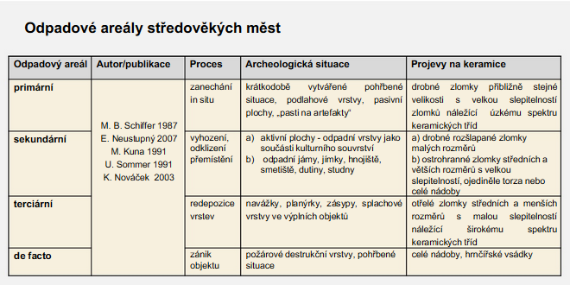

Slide 28
Událostní paradigma v současné archeologii
Návrat k archeologickým událostem:
– skrze artefakty (adaptační i komunikační funkce), které jsou studovány v kontextu s nimi spojených událostí
Událostní paradigma vychází z následujících tezí:
1. Lidský svět (kultura):
a) má 3 strukturálně propojené podsvěty: artefaktový – institutový (sociální) – ideový (duchovní)
artefaktový – je nejstarší a zbývající generuje (komplexita artefaktů)
sociální – vytváříí vztahy při utváření artefaktového podsvěta
b) je adaptivní i komunikativní – studuje jak minulé, tak současné adaptace
c) odmítá pouhý popis minulých událostí
d) minulost má aspekt událostní i strukturální: událostní hledisko – stvoření nebo zánik artefaktu
strukturální hledisko – soubor pravidel při zhotovení artefaktu
(artefaktový algoritmus)

Slide 29
L. Varadzin: Operační řetězec výrobního procesu (keramika)
AR 2010, roč. 62, č. 1, s. 17–71

Slide 30
Keramika
Předmět studia – artefakty z pálené hlíny náleží k nejstarším řemeslným dovednostem člověka.
Název – podle sídliště hrnčířů na předměstí Athén
– z řec. keramos: označení hlíny a hrnčířských výrobků
Výroba keramiky – nesouvisí bezprostředně se vznikem zemědělství (omítky)
– od konce postpaleolitu vývoje sběračských a loveckých společnostech v pobřežních oblastech
– po aplikaci v zemědělství se šířila do vnitrozemí
Nejstarší keramika – Morava, Dolní Věstonice: venuše 29-25 tis. př. n. l.
– jz. Japonsko, jomonská kultura: 12.500 př. n. l.
– východní Středomoří: 10. tis. př. n .l.:
– Přední Východ, sídliště Ain Ghazal: osídlení 10 tis. př. n. l.
– subsaharská Afrika: 9.500 př. n. l.
– Pavlov: kuličky, figurky

Slide 31
Inovace
Vynález keramiky – využití nové suroviny k výrobě artefaktů
Zpracování hlíny – jedna z nejstarších technologií, která nebyla závislá na omezeně dostupných surovinách
Technologický pokrok – souhrn nástrojů, chování a znalostí přenášené mezi generacemi za účelem tvorby
a efektivního používání výrobků
Vlastnosti keramiky – 3 mechanické účinky:
a) schopnost ukládat tekuté nebo sypké materiály
b) umožňuje manipulaci s obsahem – uchovávání, skladování
– přenášení
– vaření
– chlazení
c) odolávání poškození při manipulaci (reparace)
Jiné nosiče – košíky, dřevěné a kamenné nádoby, kožené vaky, tykve, mušle

Slide 32
Výpovědní hodnota keramiky
Archeologický pramen – nejběžnější a nejčetnější ve všech typech středověkých sociálních kontextů:
– sídlištní (hradiska, agrární nebo hornické osady)
– funerální (pohřebiště – popelnice nebo milodary v hrobech)
– urbánní (domy, odpadní jímky, hrnčířské dílny, střepiště)
– hradní (šlechtická sídla vyšší a nižší šlechty)
– církevní objekty (kláštery)
– těžební areály (hornické osady)
Civilizační prvek – díky vlastnostem není pouhým funkčním artefaktem, ale také důležitým ukazatelem, který
umožňuje studium širokého spektra problémů:
a) chronologických – datování technologicko-morfologických změn)
b) socioekonomických – odráží nejrůznější aspekty každodenního života: způsob obživy
příprava potravy,
technologie výroby, obchodní a sociální vztahy aj.)

Slide 33
Každodennost – keramika odráží jen ty aspekty soudobého života, do kterých jako stolní, kamnářské,
stavební či výtvarné náčiní vstupovala v podobě řemeslného produktu realizovaného
skrze tržní distribuci v blízkém či vzdálenějším okolí.
Ukazatel – sociálního statutu – šlechta (prostředí panských sídel)
– měšťanstvo (urbánní prostředí)
– rolnictvo (agrární prostředí)
– abstraktního myšlení (výtvarné provedení)
– kulturní změny
– civilizační úrovně
– ekonomické aktivity
– změn ve výrobní, distribuční a spotřební sféře
– regionalizace (výrobní okruhy)
– morfologické a typologické klasifikace
– archeologizace (zánikové procesy)

Slide 34
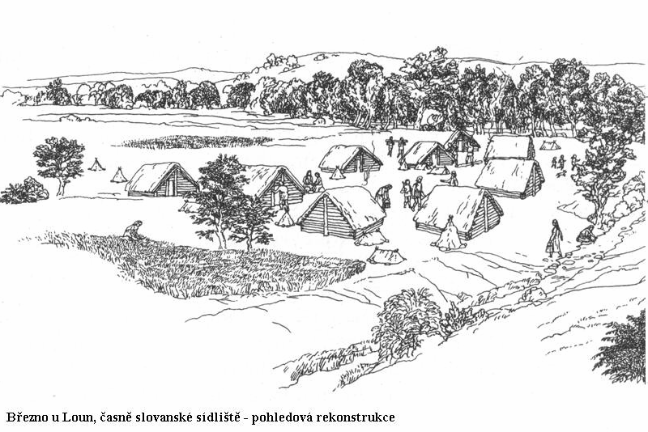
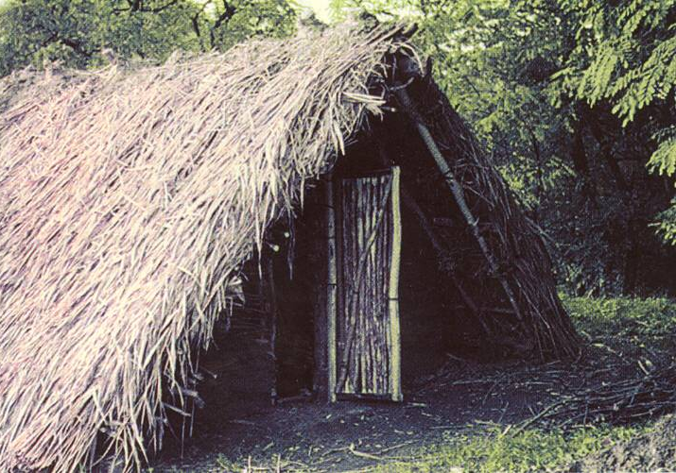
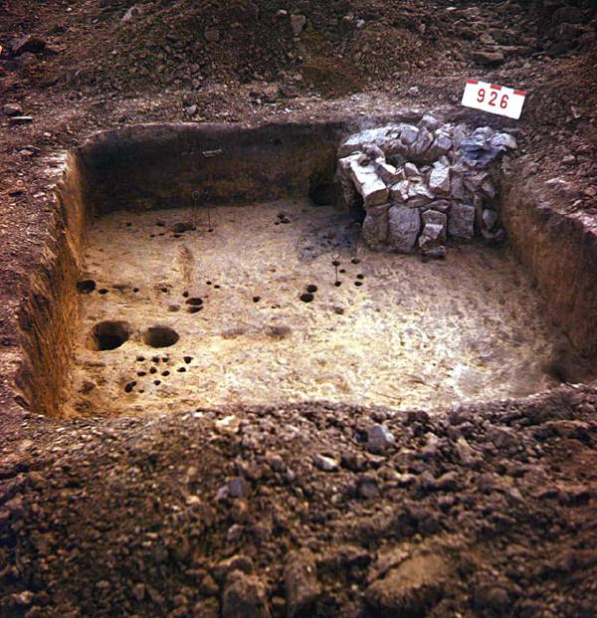
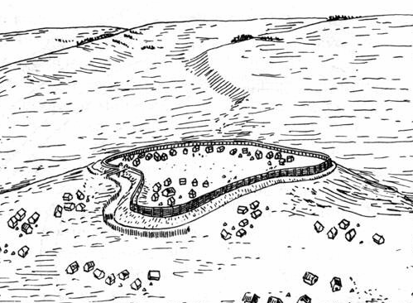
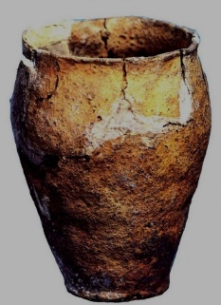
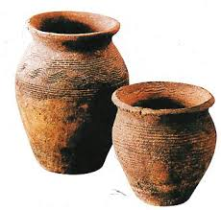
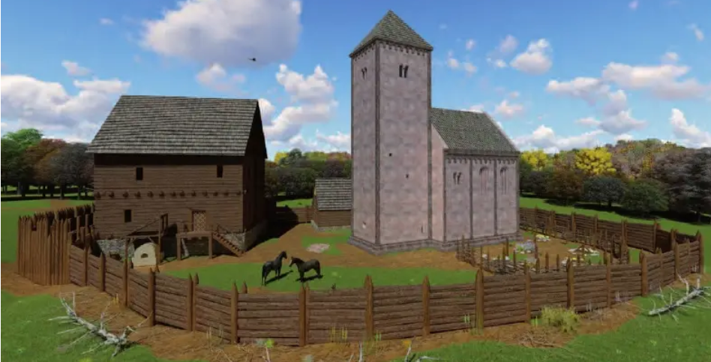
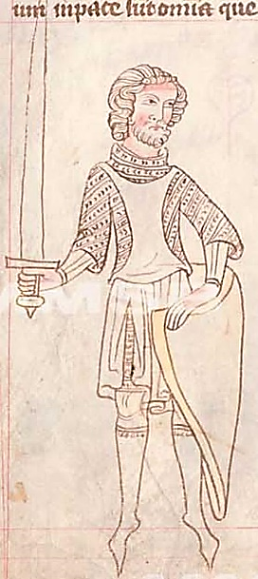
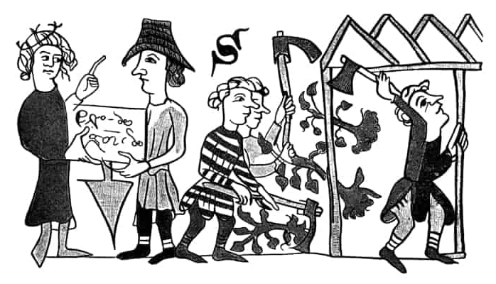
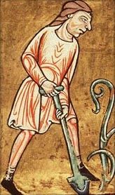
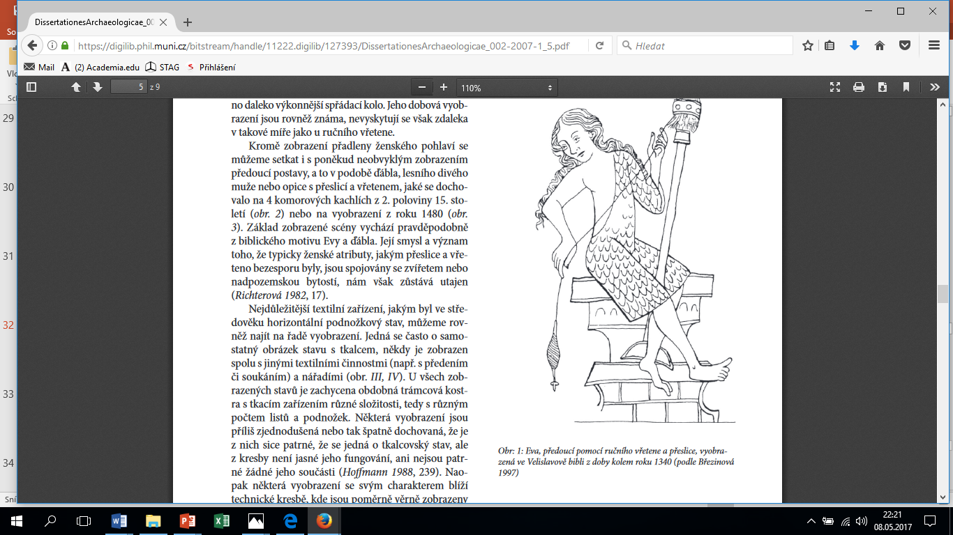
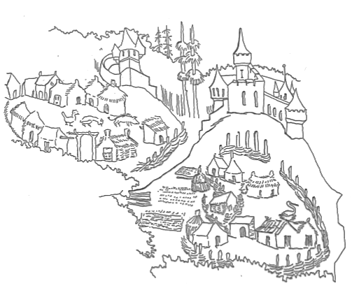
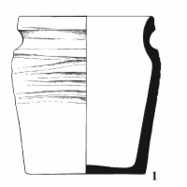
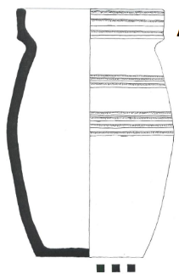
Periodizace
(chronologická klasifikace)
Raný středověk:
Lutovský, M., 2009: Raně středověká archeologie v Čechách.
1. Časněslovanské období: 530/560 - 650/700
2. Starší doba hradištní: 650/700 - 800/850
3. Střední doba hradištní: 800/850 – 950
4. Mladší doba hradištní: 950 - 1150/1200
5. Pozdní doba hradištní: 1200 - 1250

Slide 35
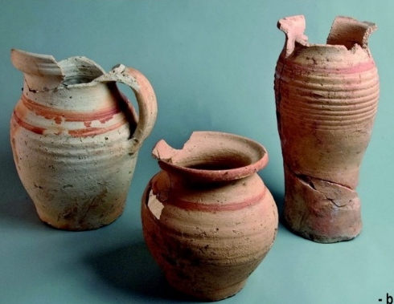
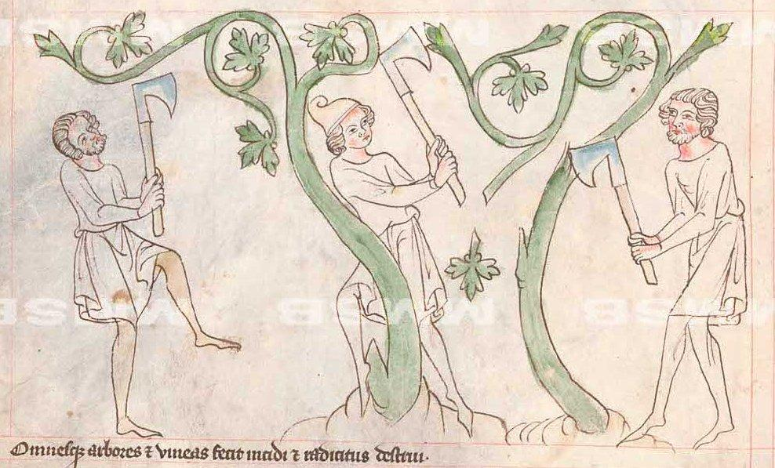
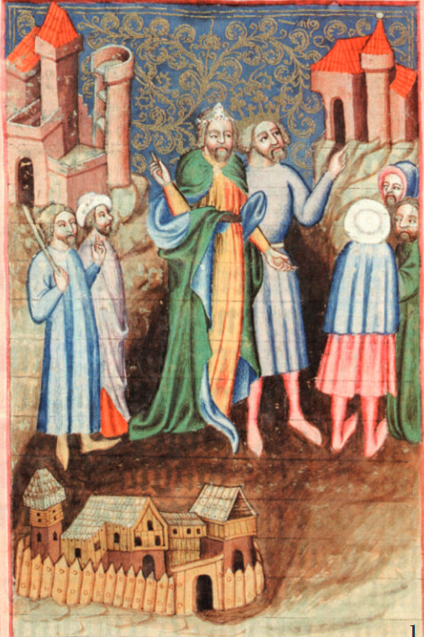
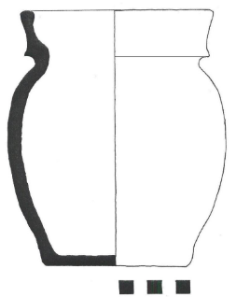
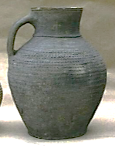
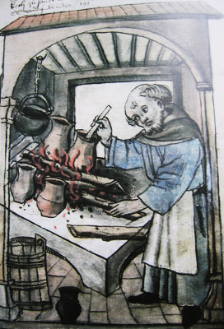
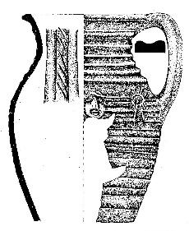
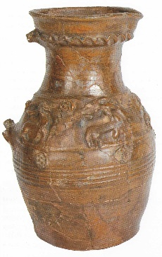
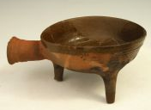
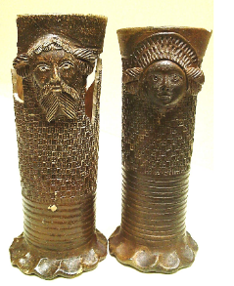
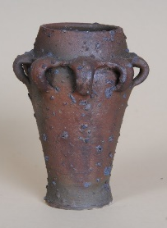
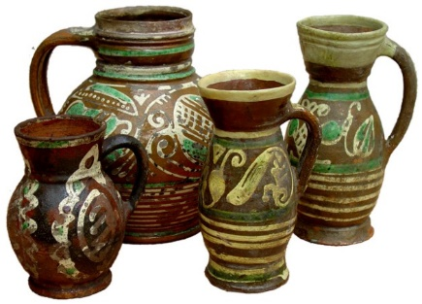
L. Krušinová: Státní archeologický seznam
rs. 1: raný středověk 5. stol. – 600
rs. 2: raný středověk 600 – 800
rs. 3: raný středověk 800 – 1000
rs. 4: raný středověk 1000 – 1200
vs. 1: vrcholný středověk 1200 – 1300
vs. 2: pozdní středověk 1300 – 1500
no. 1 - novověk 1 1500 – 1650
no. 2 - novověk 2 1650 – současnost
Raný novověk (Early modern Age): 1400/1500 – 1650
Novověk (Pre-modern Age): 1650 – 1790/1800
Industriální období (Industrial Age): 1800 – 1900
P. Vařeka – G. Blažková – J. Žegklitz:
15./16.stol.: nástup raně novověkých tvarů (keramika)

Slide 36
Vrcholný a pozdní středověk (13. – 15. stol.)
Hierarchie sociální – rozdíly v postavení a životním stylu: stravování, oblékání, trávení volného času
porušení pravidel se pokládalo za hřích
– Adalberon z Laonu (1030): Učení o trojím lidu: a) oratores (ti, kdo se modlí): duchovenstvo
b) bellatores (ti, kdo bojují): šlechtici, bojovníci
c) laboratores (ti, kdo pracují): poddaní, rolníci
Struktura společnosti – 1. horní vrstvy: elita – panovník, církev, vyšší šlechta (aristokracie)
2. střední vrstvy: nižší šlechta, měšťané, bohatí kupci
3. nižší vrstvy: sedláci, poddaní a chudina
Hierarchizace – na základě urozenosti a rodové starobylosti:
– rod (genere, nobilis): pokrevně spříznění jedinci s výjimečným spol. statusem
– šlechta: privilegovaná vrstva pozemkových vlastníků (majetek: půda a lidé)
právo nosit erb, pečetit červeným voskem, účast na správě státu
feudum (léno): dědičná držba; beneficium: podmíněná držba
nobilitace: povýšení (služba a rytířské chování), udelení titulu, erbu a predikátu (přídomek)

Slide 37
Sociální prostředí
(13. – 15. stol.)
Vesnice – základ středověké ekonomiky: produkce potravin převážně z místních surovin
– komunita spjata s konkrétním územím: rytmus života rolníků určoval sled polních prací
– denní režim: určovaly „zvony“ (události a svátky)
Město – anonymní prostředí, nová společenská a ekonomická pravidla (svoboda, městská identita)
– řemeslná výroba (cechy) a obchod (směna): výroba z importovaných (dovezených) surovin a distribuce
– vzdělání dostupné pro laiky (městské školy, univerzity)
Panská sídla – elitní prostředí urozené aristokracie, vojenské a reprezentační funkce
– přísun luxusního zboží
– rytířská a dvorská kultura: trávení „volného času“: turnaje, hostiny, lov
Církev – služba Bohu: kláštery: kontemplace (rozjímání), vzdělání (skriptoria)
– biskupství, arcibiskupství: intelektuální prostředí
– kostely: liturgie (bohoslužby)

Slide 38
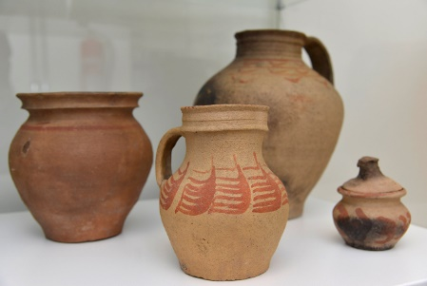
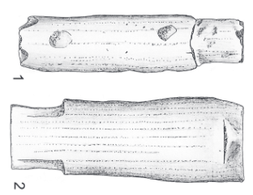
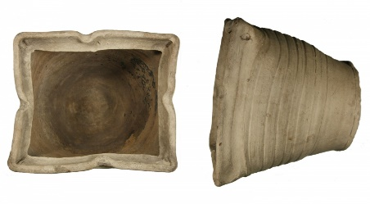






Třídění středověké keramiky podle funkce
Nekuda, V. – Reichertová, K., 1968: Středověká keramika. Brno, s. 52.
1. Kuchyňská, stolní, zásobní: hrnce, džbány, zásobnice aj.
2. Stavební: cihly
dlaždice
střešní krytina (prejzy)
3. Kamnářská kachle
součásti kamen
4. Technická: tyglíky, kahánky, destilační přístroje
5. Výtvarná: auamanile, figurky (hračky)

Slide 39
Metodika výzkumu
Výzkum zpočátku zaměřen pravěkou nebo raně středověkou keramiku.
Středověká a novověká keramika: větší zájem od 50. a 60. let
– využívá: a) některé metody a postupy používané pro zpracovaní keramických souborů z období pravěku:
– morfologie
– typologie
– klasifikace
– komparace
b) historické prameny – písemné (kroniky, urbáře, aj.)
– ikonografické (Saské zrcadlo)
– heraldické (erbovní znamení)
– genealogické (testamenty)
– výtvarné (architektura, slohy)
– etnografické

Slide 40
Tematické okruhy výzkumu
1. Typologicko-chronologické studium:
– sledování vývojových typologicko-morfologických prvků středověké keramiky formalizovaným
deskriptivním způsobem (tvarová morfologie, profilace okrajů, výzdoba)
2. Studium archeologizace keramických souborů:
– způsoby vzniku (archeologizací) keramických souborů z různých kontextů s rozdílnou socioekonomickou
a funkční interpretací na základě rekonstrukce formačních a postdepozičních procesů prostřednictvím
kvantitativních a kvalitativních prvků.
3. Keramologicko-archeometrické studium:
– studium technologického procesu keramiky od výběru keramické suroviny přes hrnčířskou výrobu, lokální
produkci a distribuci keramiky s využitím přírodovědných analýz (operační proces).

Slide 41
Kovářská výroba
1985 – R. Krajíc: výzkum středověké kovárny v Sezimově Ústí–Novém Městě (14./15. stol. (zánik 1420)
Kovárna – největší místnost v domě s výhní v rohu a topeništěm na podlaze
– ústí pece (140x140 cm) vyzděno z cihel, dno vyloženo kmeny a vymazáno vypálenou hlínou
– před pecí kruhová jáma se špalkem a kovadlinkou (kolem štět)
Inventář – keramika (poháry, trojnožky, džbány, mísy, kahany)
– depot pražských stříbrných grošů Václava II. (pod podlahou)
– soubor železných předmětů: interiérové vybavení (hřebíky, panty, zámky, petlice, klíče, závory)
– vybavení domácnosti (nože, žel. nádoby, dýka)
– pracovní nástroje (2 kladiva, průbojník), doklady kovářské činnosti:
zbytky železa, dyzny, struska, slitky želez, tyčovina a pásovina (600 kg odpadu)
Kovář – provozoval práce kovářské, podkovářské, zámečnické

Slide 42



Kovářská dílna, 1568.

Slide 43
Militaria zbraně
Poboční zbraně – meč
– dýka
– tesák
Úderné zbraně – palcát
– sekera
Tyčové zbraně – kopí
Střelné zbraně – kamenné projektily
– šipky
– napínací háky
Palné zbraně – hákovnice, projektily
Výstroj koně a jezdce – udidlo, třmen, ostruhy
Ochranná zbroj – pancéř, drátěná košile

Slide 44




Turnaje
Jean Flori – příprava na boj (přísná pravidla)
– sportovní zápolení
– charakter slavnosti
Antika – „hippika gymnasia“(koňská cvičení)
„militari ludi“(vojenské hry)
Středověk – 1095: první zpráva ve Flandrech
– 1127: Německo: zpráva Otty z Freisingu
České země – podle Dalimila přinesl Ojíř zFriedberga
(na dvoře Václava I. (1230-1253)
Kolby – provázely slavnosti zápasy jízdních a pěších,
soupeřících o ceny a přízeň dam
– od 15./16. stol. se do pořádání zapojili měšťané
Kování rytířského opasku

Slide 45
Dvorská kultura
Součást dvorského životního stylu (panovník šlechta) z Francie a Německa.
Pasování rytíře – iniciace do mužské společnosti předáním zbraně a pásu (cingulum militiae)
– akt byl obvykle spojen s královskou korunovací, udělením léna, svatbou, církevním svátkem nebo tažením do bitvy
– klerikalizace rituálu: poskytnutí spirituální ochrany
– součást rytířské kultury spojená s dvorským (kurtoazním) chováním
– 1128: nejstarší popis od Jeana de Marmoutiera (Historia Gaufreudi ducis), kdy byl v Rouenu pasován
Geofroy Plantagenet (po očistné lázni)
Panovnický dvůr – korunovace: podobná pasování, budoucí král byl po rituální lázni opásán opaskem s mečem (znamení kříže),
a pak mu byla vložena koruna
– svatby, pohřby, slavnosti, ceremonie a rituály Adventus regis: vjezd krále byl jedním z nejdůležitějších rituálů
Festivity – oslavy svátků a slavnosti jako specifický projev každodennosti (mimo všední den)
a) soukromé: křty, svatby, pohřby
b) veřejné – dvorské: šlechtické turnaje, korunovace
– církevní: svátky, poutě

Slide 46



Lov
Lovení divoké zvěře – součást životního stylu a aristokratické kultury
– vyhrazeno pro nejvýše urozené: demonstrace postavení
(panovník, vysoká aristokracie)
– součást rytířské kultury
Účast na honu – zábava (lovecká vášeň) a zároveň reprezentace
– lov nesloužil výlučně k zásobování kuchyně masem divokých zvířat
– nebyl považován za sport nebo náhradu vojenského tažení
Fridrich II. – De arte venandi cum avibus Gaston Fébus – Livre de la chasse
(O umění lovit s ptáky ) (Kniha o lovu)

Slide 47




Chladné zbraně
dlouhé meče
Vartnov, d. 15,8 cm
Zánikový horizont: 1478
Cvilín, d. 58 cm
Stěbořice
Analogie: Oakeshott XIIIa (14. – 15. stol.): Cvilín, Landek, Hrádek ve Slezsku, Heřmanovicíe na Bruntálsku

Slide 48



Vartnov
Přerovec

Slide 49
Tesák
15. – 16. stol.
Univerzální zbraň, která se ve objevila koncem 13. stol. a rozšířila se v průběhu 14. a 15. věku.
Žákovský, P., 2014: Tesáky a problematika jednosečných zbraní
stredověku a raného novověku. Rkp. disertační práce na ÚAM FF MU v Brně. Brno.
2011.: Středověká a raně novověká militaria ze sbírek lovecko-lesnického muzea v Úsově na Moravě, Acta Militaria Mediaevalia VII, 105–159.
Cvilín: inv. č. HU 131, 610/73
d. 470 mm
Tvar je ojedinělý a nemá bližší analogii – nález z Orlíka má jiný tvar čepele.

Slide 50




Záštitné trny tesáku konec 14. – 15. stol.
Analogie: Svídna, Mstěnice, Sezimovo Ústí, hrad Lopata
1961: Opava – Masarykova ul.
Nalezen ve výkopu potrubí
Moravský Krumlov, Zvíkov, Drahovce na Slovensku

Slide 51







Kuš - samostříl
Arma diaboli
(ďábelská zbraň)
Kostěný ořech – spouštěcí mechanismus
Obložení sochy kuše
s vodícím žlábkem pro šíp
Opava-Horní náměsti
Fragment luku/kuše),
2.p. 1313/14. stol
1973: Brzeg (celý ve studni)
2012: Opava – Křížkovského sady
Cvilín

Slide 52



Hákovnice
První písemná zmínka o použití hákovnic na českém území pochází z roku 1469 z dobývání tvrze Čákov.
Do Čech dostaly někdy koncem 14. století.
Palné zbraně s využitím střelného prachu jako první používali Číňané dynastie Sung po roce 1200.
Cvilín

Slide 53




Beranidlo
Cvilín
Roberto Valturio: De re militari. Verona: 1483.
Železný hrot a obruč kování beranana, lezené na konci asi 9 m dlouhé spálené kulatiny u hradní studně.
Nález je spojován s dobýváním hradu roku 1478, kdy byl hrad poškozen vojsky Matyáše Korvína.

Slide 54



Nášlapný „ježek“
Nejstarší ze 13. stol. z polského Miedzyrzęcz
Používal se proti jízdě od počátku 14. stol.
Hrady: Kobrštejn, Vartnov, Cvilín, Rokštejn, Hazmburg, Widoraz
Na lokalitách spojených s husitským hnutím (Dolany, Obřany, hrad Sión, Sudoměř)

Slide 55






Výstroj koně a jezdce
Udidlo.
Kostěné hřeblo
11.-13. stol.
Brno-Vojtova ul.
Třmen, železné hřeblo,
14.-15. stol., hrad Vartnov
Ostruhy, destičky pancíře
14.-15. stol., hrad Cvilín

Slide 56


Poutě
Náboženské poutě do svatých míst byly ve středověku běžnou součástí života.
Návštěvu vzdáleného Jeruzaléma, Říma a Santiaga de Compostella nebo bližších Cách, Kolína nad Rýnem či Krakova vykonávali poutníci většinou z důvodu zbožnosti nebo pokání. Na památku si přinášeli poutní odznaky, jimž byla přisuzována ochranná moc proti nemocem a jiným nebezpečenstvím. Po návratu domů se vkládaly pod práh, házely do studny nebo zakopávaly na poli.
Tyto drobné devocionálie, odlévané po tisících až statisících z cínu, olova a vzácně ze zlata. Byly zdobeny vyobrazením biblických postav (Panna Marie), světců (sv. Barbora, Prokop, Stanislav), jejich symbolů (mušle sv. Jakuba) a výjimečně i výjevy světského charakteru.
P. Marie
Opava – Slezanka

Slide 57


Menasova ampule
Uloženo mezi nálezy z hradu Rychleby
Nádobka na vodu z hrobu s. Menase uctívaného koptskou církví v Egyptě, Etiopii, Núbii a Sudánu.
Světec byl původně římský voják, který se veřejně přihlásil ke křesťanství, a proto byl roku 296 sťat. Mrtvé tělo na velbloudu odvezli do Egypta a pohřbili ho na místě, kde se zastavil.
4. – 6. stol.: Karm Abu Mina u Alexandrie
(kultovní komplex)
poč. 4. stol.: první chrám
412: trojlodní bazilika
849: opuštěn
14. stol.: ostatky přeneseny do Káhiry
1905 – 1907: výzkumy C. F. Kaufmanna z Frankfurtu n. M.
1961 – 1981: polská expedice Z. Kissa (stratigrafie)
3 periody: 1. 480 – 560
2. 560 – 610
3. 610 – 650
Rozšíření: Francie, Německo, Švýcarsko, Rakousko,
Polsko, Maďarsko, Rumunsko
Kontexty: ve sbírkách muzeí bez průkazných nálezových
okolností

Slide 58
Zemědělské nářadí
Těžký záhonový pluh v miniatuře kodexu Jana z Jenštejna z let 1396 –1397.

Slide 59
Prameny
1. Písemné – v 6. – 9. stol. zcela chybí, nárůst od 2. pol. 12. stol.
2. Ikonografické – iluminované kalendáře zobrazující zemědělské práce
pol. 9. stol.: Chronologische und astronomische Sammelhandschrift ze Salzburgu (2 kopie)
– 11. a 12. stol.: kalendářní cykly ve výzdobě chrámových staveb
– 12. a 13. stol.: zemědělská tématika v církevní literatuře
obilnářstvíví (orba, setba, vláčení, sklizeň, mlácení)
vinařství (rytí, prořezávání, vinobraní, zpracování hroznů)
chov domácích zvířat (senoseč, zabijačka), sekání dřeva)
– 14. stol.: Pietro di Crestenzi: Opus Ruralium Commodorum (spis o zemědělství, kopie v Praze)
3. Etnografické – novověké inovace
– analogie napomáhají k poznání dřevěných součástí zemědělských nástrojů
– autentický pouze pro dobu, kdy vznikl a používal se

Slide 60

duben červen
červenec srpen
Brevíř kláštera sv. Jiří na Pražském Hradě. kol. 1400.
Salzburské kalendárium, kol 818.

Slide 61
4. Archeologické – zemědělské nástroje: ve 13. stol. dosáhly funkční dokonalosti
a) depoty železných předmětů: A. Bartošková
velkomoravské období – depoty, i nálezy z hrobů: Mikulčice, Pohansko,
Žabokreky u Topoľčian – 2 depoty z 9. – 10. stol.
– D I: radlice, krojidlo, srp, kosa (4 předměty)
– D II: radlice, kosy, krojidla, srpy, motyka (9 předmětů)
Tvarožná Lhota u Hodonína – depot bez nálezových okolností,
Semonice u Náchoda – zaniklá tvrz, soubor objeven na konci 19. stol. (NM)
– 2. pol. 13. až poč. 14. stol.
– 42 zemědělských nástrojů: 2 asymetrické radlice, 2 krojidla, 24 zubů bran,
8 srpů, 2 motyky, 1 okutí rýče a 2 vidle
b) nálezy ze sídlišť: Bystřec, Konůvky, Pfaffenschlag – 59 zemědělských nástrojů:
– 5 symetrických radlic + 1 asymetrická
1 zub bran, 8 srpů, 2 kosy, 2 kování cepu,
1 okutí rýče a 2 hroty vidlí
c) v hrobech – ojediněle: Čakajovce – hrob se srpem a radlicí, v Norsku
Zemné u Nových Zámků – srp v mužském hrobě z 2. pol. 10. stol.

Slide 62
Textilní výroba
Raný středověk – převažuje podomácká individuální výroba, která byla doménou žen (samozásobení)
(měly za povinnost se starat, aby každý člen rodiny měl řádný oděv
– „textilní práce“: výroba tkanin probíhala po celý rok v návaznosti na zemědělství a chovatelství
– hedvábí: dovoz
– 1057: pro potřeby litoměřické kapituly vyrábělo textilie 30 dívek
– doklady: 2 vochle z Břeclavi – Pohanska, 2 dříky ručních vřeten z Brna–Líšně a Mikulčic,
3 tkací destičky ze Starého Města u Uherského Hradiště a 5 síťovacích jehel z Mikulčic
13. stol. – výroba se postupně přesouvala do měst: dělba práce, specializace
– do 14. stol.: na pomezí mezi domáckou výrobou a specializovaným řemeslem
– soukenictví: výroba vlněných tkanin (suken)
– nové výrobní zařízení: spřádací kolo a podnožkový tkalcovský stav
Kristýna Urbanová, oddělení prehistorie a protohistorie Národního muzea v Praze
Helena Březinová, vedoucí restaurátorských laboratoří pražského Archeologického ústavu AV ČR
Milena Bravermanová, Správa Pražského hradu

Slide 63
Archeologické prameny – 2 skupiny nálezů:
  zbytky textilií (otisky na kovech, keramice; vlákna se dobře uchovávají v zásaditém prostředí, kyseliny je
  rozpouštějí, kysličníky kovů konzervují)
  živočišná vlákna – odolné proti kyselinám (vlna a hedvábí)
c) předměty a nástroje používané při výrobě (vzácné: dřevo)
Textilní materiály:
1. Rostlinné povahy – konopí seté, vlákno má šedou barvu (Březno u Loun)
– kopřiva dvoudomá, bílá vlákna, která se dobře barví
– len setý, světle plavá barva
2. Živočišné povahy – hedvábí (od 9. stol. Import: výměšek housenky bource morušového (surové bílé a žluté)
– mohér (nálezy ze Starého Města)
– vlna (sbírána rukama, vyčesávána, stříhána - rouno)
– žíně (k výrobě tkanic – nález z Plzně, 15. stol.)

Slide 64


Předení
– kroucení vláken a navíjení na vřeteno zatížené přeslenem
– 14. stol.: začal se používat kolovrat
– jedna přadlena utkala za 1 hod. 60 – 100 m nitě

Slide 65
Dřevozpracující řemesla
1. Vybavení domácnosti – kuchyňské a stolní nádobí: dýhové misky (12 stol.: záp. E + P, 13. stol.: u nás)
džbány, poháry, pokličky, lžíce
(soustruh – od 9. stol.)
– provozní vybavení domácnosti (dílny): vědro, koště, lopatka
– nábytek: kolébka (Čáslav), židle, stoličky, truhly
2. Hry a volný čas – dřevěný mečík (Čáslav: 2. pol. 13. stol., Brno: 14.- poč. 15. stol.), koule (Brno)
3. Řemeslná a podomácká výroba (nástroje a nářadí): ševcovské kopyto, cívky, násady
4. Zbraně: dřevěné rukojeti dýk
5. Stavební součásti: střešní krytina (šindel), vodovodní potrubí (Jihlava: 14. stol.)
6. Ostatní: kolíky, tyčinky, vřetena aj.

Slide 66


Kosťařství – píšťalky, hrací kameny a kostky
– většina kostěných předmětů se zhotovovala z dlouhých kostí zvířat
(ovce, koza, prase, jelen, srnec)
– kosti byly změkčeny (uloženy v jílu), pak rozřezány a soustruženy
– dílny: Staré Město: 100 kg parohoviny se stopami opracování (9. st.)
Sekanka u Davle, Levý Hradec, Pražský hrad (10.-13. stol.)
– kostky: Znojmo-hrad

Slide 67
Hry a zábava
Volný čas – doba, kdy člověk nepracoval a mohl se věnovat zálibám nebo činnostem podle vlastní volby
– staročesky prázdniti: označení pro zahálku i odpočinek
– kratochvíle (krátit chvíli) = zabavit se
– privilegované vrstvy byly zvýhodněny
(lov, rybolov, sokolnictví, cvičení, turnaje, kostky, šachy, deskové nebo karetní hry)
Křesťanský přístup – církev považovala hazardní hry za hřích (výplod ďábla)
– kontemplace, modlitba, studium náboženské literatury
Jean Verdon – emeritní profesor středověkých dějin na univerzitě v Limoges
– rozdíl kulturou lidovou a kulturou elit neexistoval, spíše šlo o jedinou kulturu s mnoha nuancemi
– lidová kultura se o několik desetiletí či staletí se opožďovala

Slide 68



Vrhcáby (tric-trac) s typickou hrací deskou se 24 špicemi
– původ v antickém světě (tabulae)
– České země: zmínka v Liber Depictus
(krumlovský obrazový kodex z pol. 14. stol.)
obliba hlavně v 15. a 16. stol.
Codex Manesse – vyrobený v Curychu mezi lety 1305 a 1340 (obsahuje básně od 140 autorů a 137 iluminací. Originál uložen v Universitätsbibliothek Heidelberg
Hrací kameny: Libice Cvilín Opava

Slide 69







Šachové figurky
z ostrova Lewis
Šachy
Původ – 6. stol.: Indie
Evropa – 9. stol.: dar chálifa Hárúna al Rašída
Karlu Velikému
České země – 11. stol.
– 14. stol.: pojednání od T. Štítného
Brno-Komárov
Rýmařov-Hrádek
Cvilín
Brno-Panenská ul.

Slide 70

Šlechta – šachy, vrhcáby
Měšťanstvo – vrhcáby
Prostý lid – mlýn
Zákazy – u nás od 14. století
1449: usnesení tří pražských měst:
„…neměl žádný hospodář v domě svém dopouštěti her kostečných, vrchcábních, karetných nebo jakýchkoli jiných, jakož
že i kostky a karty nemají nikde býti prodávány“
Brno - “Zelný trh“, 2 pol. Kachel, 15. stol.

Slide 71

Hráči vrhcábů
v rukopise z roku 1479, Kostnice.
Vrhcáby: pomůcky: hrací deska(dvojdílná), 15 kamenů pro každého hráče, 2 kostky
Pravidla – hrací kameny se rozestaví na desku podle daného schématu
– každý hráč hází kostkami, přičemž pohybuje s kameny po jednotlivých polích
– cílem hry je dovést všechny své kameny na svá vnitřní pole a odtud je vyvést
z desky ven dřív, než se to podaří soupeřovi
Freiburg – 3.stol: hrací deska s kameny

